Slide 1
روش پیشنهادی برای استخراج روابط مفهومی از متن

Slide 2
بررسی مشکلات و چالشهای موجود
مشکل ضعف در پارسرها و قطعه بندها در زبان فارسی وجود دارد
قالب های تعریف شده فقط بخشی از جمله را شامل میشوند (قالب های تعریف شده محدود است ولی در روش ارائه شده کل جمله را شامل میشود)
زبان فارسی دارای پیچیدگی ها و مشکلات زیادی در زمینه پردازش متن است. همچنین منابع زبانی موجود برای آن شامل دادگان و الگوریتم ها و کد های متن باز محدود است
استخراج روابط مفهومی تنها از جملات ساده صورت میگرفته است

Slide 3
مراحل اصلی الگوریتم
ایجاد بانک قالب های جملات برای زبان فارسی
استفاده از نیروی انسانی مناسب برای بررسی بانک قالب ها
تعیین مجموعه روابط قابل استخراج از هر قالب به کمک نیروی انسانی
استخراج روابط مفهومی جمله با استفاده از بانک قالبها و مجموعه روابط روی آنها
افزودن به اطلاعات روابط مفهومی با کمک هستان شناسی ها و فارس­نت

Slide 4
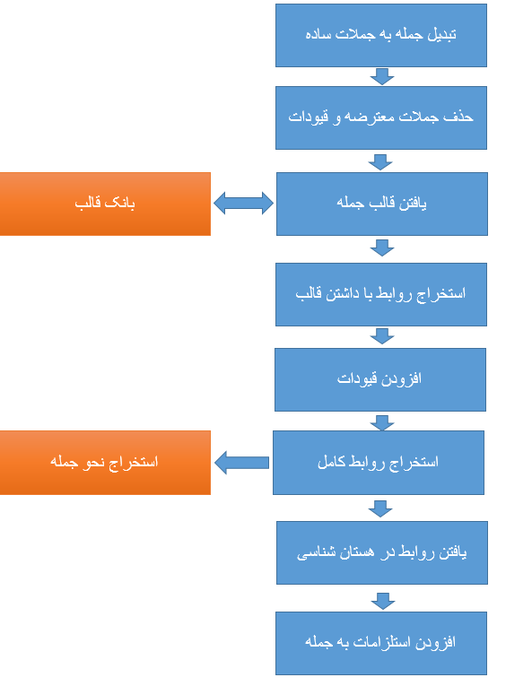
فلوچارت الگوریتم

Slide 5
الگوریتم تولید قالب جمله
تشخیص فعل جمله (کمکی بودن یا اصلی بودن، مرکب بودن یا بسیط بودن، فاصله دار بودن یا بدون فاصله)
فعل های کمکی مانند است و بود و شد در قالب باقی میمانند مگر اینکه ترکیب شوند.
تمامی قیود و متمم های جمله مانند قید زمان، قید مکان، قید حالت و حالت تعلیل (برای) از اسکلت اصلی جمله جدا میشوند. همچنین لیست حروف اضافه را داریم این لیست شامل و نه محدود به (به، از، غیر، در، تا، الا، بر، حتی، را) میشود. در زمان تولید قالب جملات امکان اضافه و کم نمودن این لیست وجود دارد. حروف اضافه به همراه گروه اسمی بعد از آنها از قالب حذف میشوند
را و گروه اسمی قبل از آن در قالب باقی میماند.
کلمات دارای معنای استلزامی در قالب میمانند مانند به معنای، دیگر همچون
کلمات بیانگر حالت شرطی باقی میمانند. مانند اگر، چنانچه، درصورتیکه
تاکیدات حذف میشوند. مانند بعید است، یقینا، حتما
کلیه بخش هایی که حذف میشوند به مناسبترین جزء قالب به صورت عمودی اضافه میشوند. (یعنی نقش آنها باید مشخص شود)
پس از ساخت قالب، یک کاربر انسانی لیست روابط قابل استخراج از آن قالب را تولید میکند.
لیست روابط مستتر در هر قالب با توجه به بار معنایی حروف اضافه درون قالب گروه بندی میگردد.

Slide 6
چالشهای موجود
تعیین گروه های اسمی
اگر به کمک قالب گروههای اسمی جدا شوند مشکلی نداریم. در صورتیکه نتوانیم گروه های اسمی را با قالب استخراج کنیم، تمامی حالات را با داشتن احتمال آنها در نظر میگیریم. (استفاده از مدل زبانی -ngrams-)
محل و نحوه اتصال گروه های حذف شده
برخی از بخش های حذف شده به گروه اسمی قبل از خود یا به فعل جمله یا کل جمله پیوند میشوند.

Slide 7
الگوریتم استخراج رابطه از قالب
ابتدا قالب مناسب برای جمله یافته میشود. در صورت عدم موفقیت، قالب جمله با استفاده از الگوریتم اسلاید قبل استخراج شده و به بانک قالب افزوده میشود
تعیین معنای حروف اضافه، (کمکی، شرطی، ...)
با توجه به معانی حروف اضافه روابط متناسب با آن معنی از جمله استخراج میگردد.

Slide 8
تعیین معنای حروف اضافه
در جملات زیر به معانی متفاوت حرف اضافه «با» توجه کنید:
من با حسن آمدم.
من با ماشین آمدم.
من با ناراحتی آمدم.
برای تعیین معنای حروف اضافه از یک دسته بندی کننده (مانند logistic regression یا CRF) استفاده میکنیم. برای اینکار از جمله، ویژگی استخراج میکنیم. شامل
موجودیت های نامدار اطراف حرف اضافه
نقش دستوری کلمات اطراف حروف اضافه
خود کلمات
برای هر حرف اضافه مجموعه معانی قابل برداشت از آن را داریم. یک از این معانی خروجی ماژول تعیین معنای حرف اضافه است.

Slide 9
ویژگی ها و مزایای روش پیشنهادی
فکر میکنیم در صورت تولید بانک قالب ها روی کل جمله، یک پارسر top down برای جمله خواهیم داشت.
به کمک این قالبها میتوان گروههای اسمی درون جمله را استخراج کرد.
روابط چندگانه درون جمله که دارای بیش از دو آرگومان است را میتوان استخراج کرد.
با استفاده از یک آزمایش روی حدود صد جمله کوتاه فارسی نشان داده ایم که قالب ها در جملات تکرار میشوند.
الگوریتم پیشنهادی نیازمند داده آموزشی برچسب خورده یا لیست روابط از قبل نیست.
در واقع الگوریتم ما برای استخراج رابطه Language Learning انجام میدهد.
میخواهیم زبان فارسی را با استفاده از قالب ها مدل کنیم. سپس از این مدل تولید شده برای استخراج روابط مفهومی از متن استفاده کنیم.

Slide 10
نکات
نیازمند یک تابع confidence function برای تعیین میزان اطمینان روی روابط تولیدی هستیم
برای تعیین قیود زمان و مکان به یک سیستم شناسایی موجودیت نامدار برای زبان فارسی نیازمندیم. همچنین در اختیار داشتن این سیستم به استخراج ویژگی برای تعیین معنای حروف اضافه کمک میکند.
نیازمند تولید پیکره مجموعه کلمات ساده فارسی برای تولید قالب جملات هستیم
برای اینکار دو روش مد نظر داریم. اولی خزشگر اینترنتی (زبان PHP) پیاده سازی کرده ایم که قالبیت استخراج جملات از روی سایت های اخبار کوتاه مانند http://jamnews.ir/headlines یا http://www.nasimonline.ir/ را دارد. دومی استخراج همه جملات و شکاندن آنها به جملات ساده تر با استفاده از روش های موجود در زبان فارسی
میخواهیم کار خود را روی جملات خبری متمرکز کنیم. بنابراین سیستمی (زبان Python) برای تعیین ژانر جمله تهیه کرده ایم که از دسته بندی کننده نایو بیز استفاده میکند و دارای دقت بسیار خوبی است.

